Slide 1
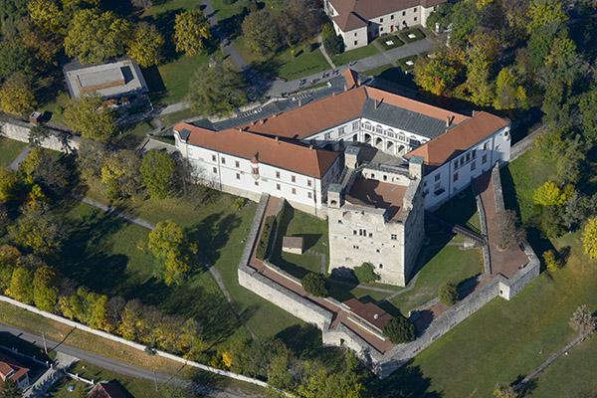

Slide 2
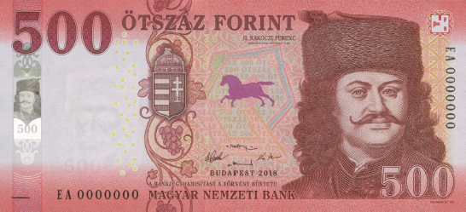
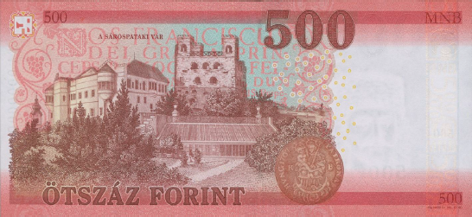

Slide 3
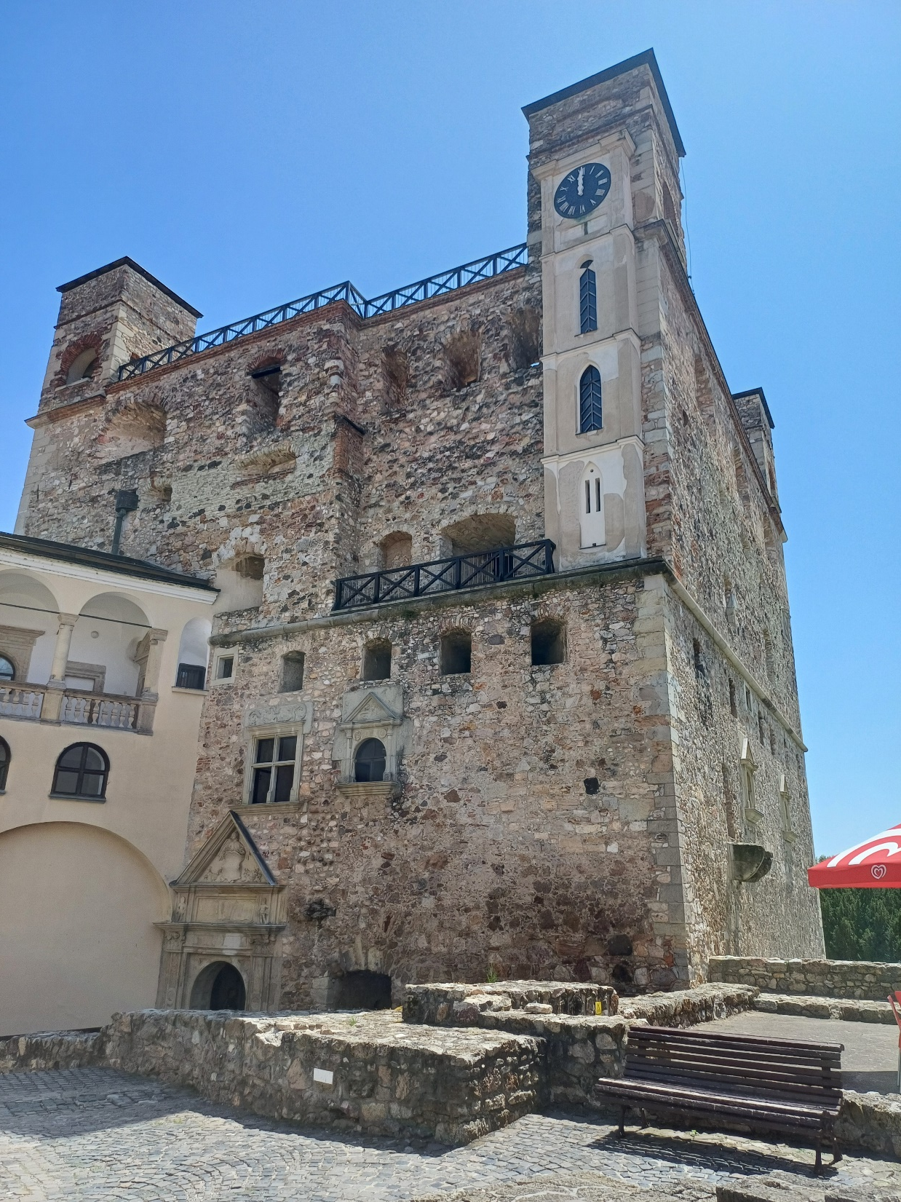
Vörös-torony

Slide 4
Balassi Bálint
„Mikoron írnának másfélezer után
Hetvenhét esztendőben,
Aeneas Sylvius írásából szerzék
Ez éneket versben,
Bodrog vize mellett, Patak városában,
Az úr gombos kertében.”
Balassi Bálint: Eurialius és Lucretia

Slide 5
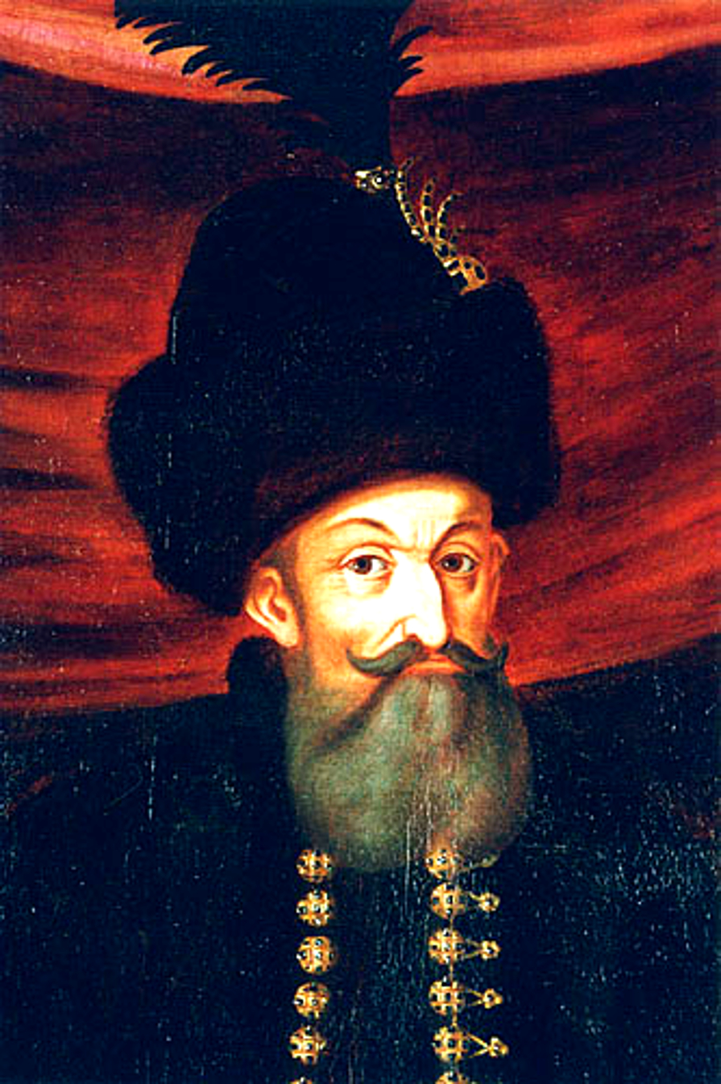
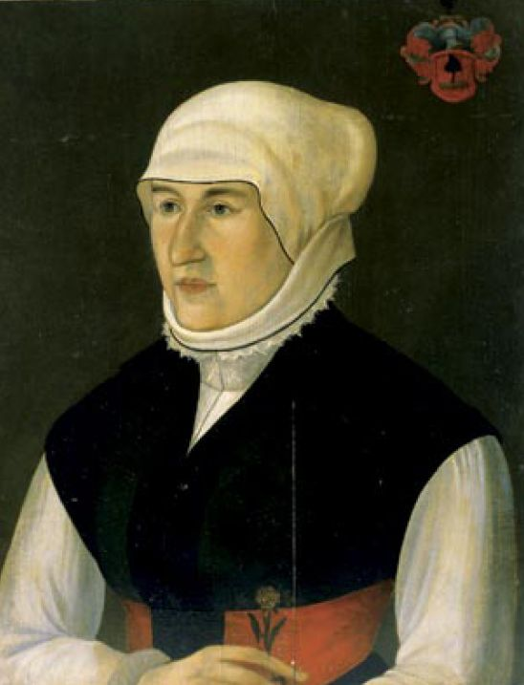
I. Rákóczi György és Lórántffy Zsuzsanna

Slide 6
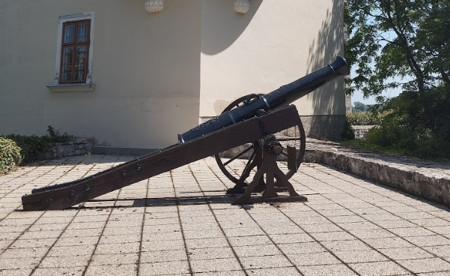
Öntőformák elkészítése
Öntőgödörbe helyezés, majd betemetés
Öntés
Lehűlés
Öntvény kiásása
Forma kibontása
Bélvas kihúzása
Felülettisztítás
Cső-, gyújtólyuk kifúrása
próbalövések
Ágyú a vár területéről

Slide 7
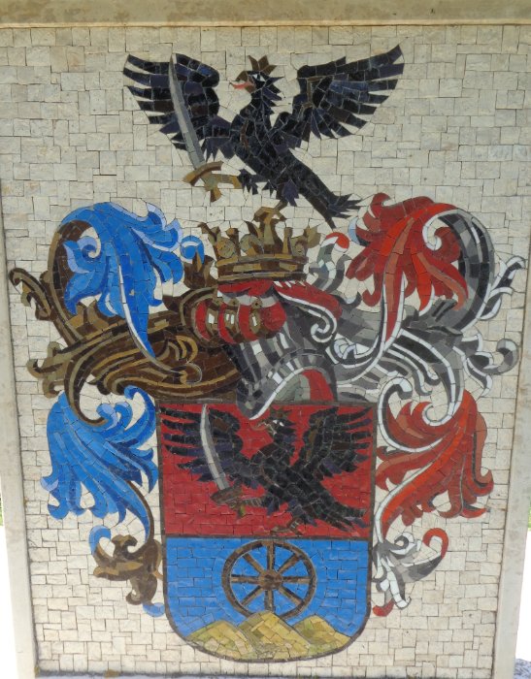
Rákóczi-címer a sárospataki vár kertjében található obeliszken
https://www.youtube.com/watch?v=_tVSWxg2ZCw

Slide 8
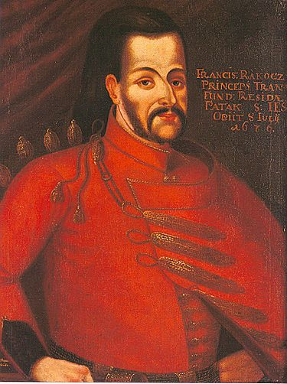
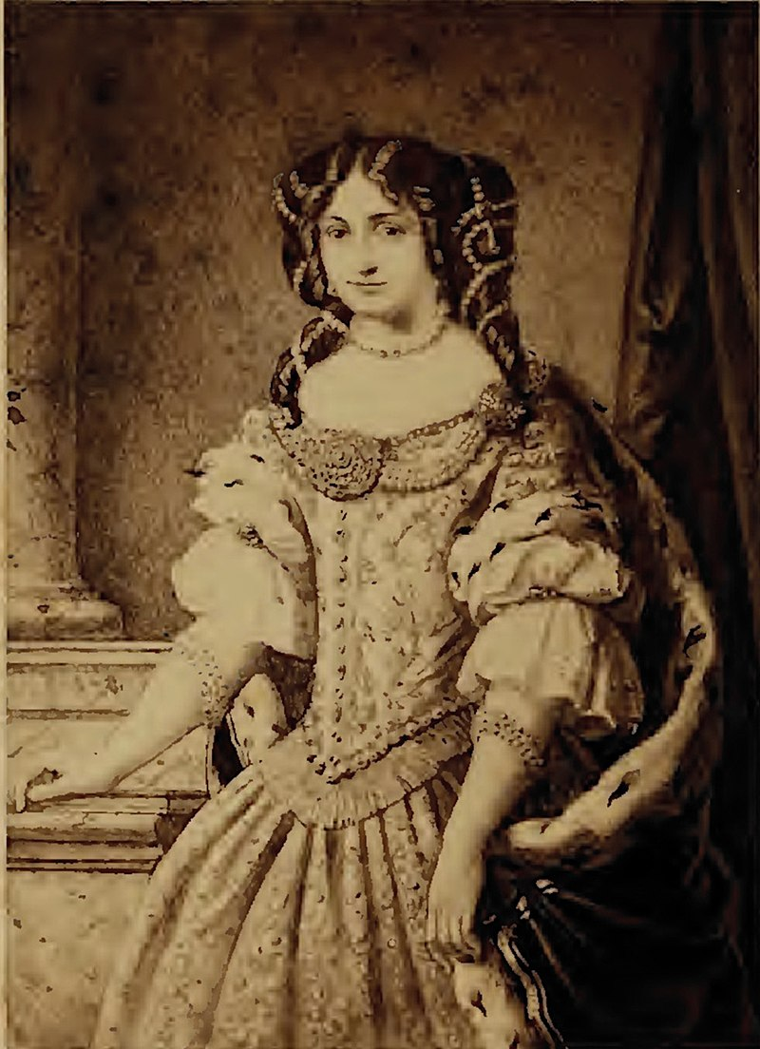
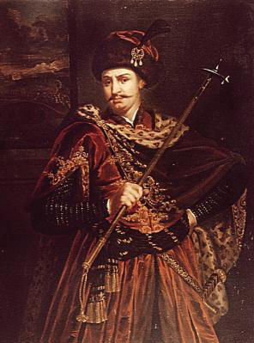
I.Rákóczi Ferenc Zrínyi Ilona Thököly Imre
1645-1676 1643-1703 1657-1705

Slide 9
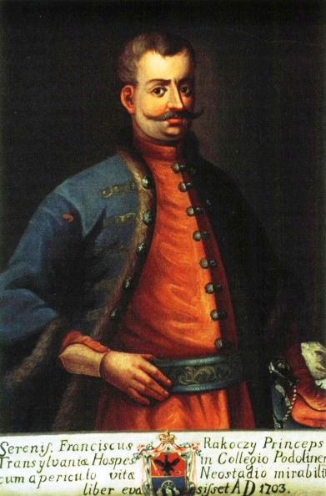
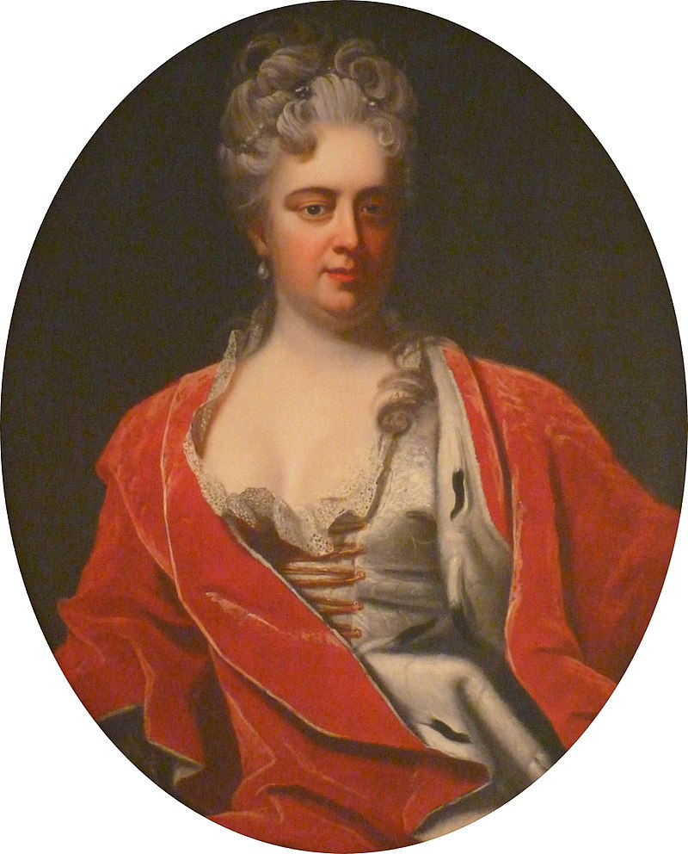
II. Rákóczi Ferenc 1703-ban és felesége, Sarolta Amália

Slide 10
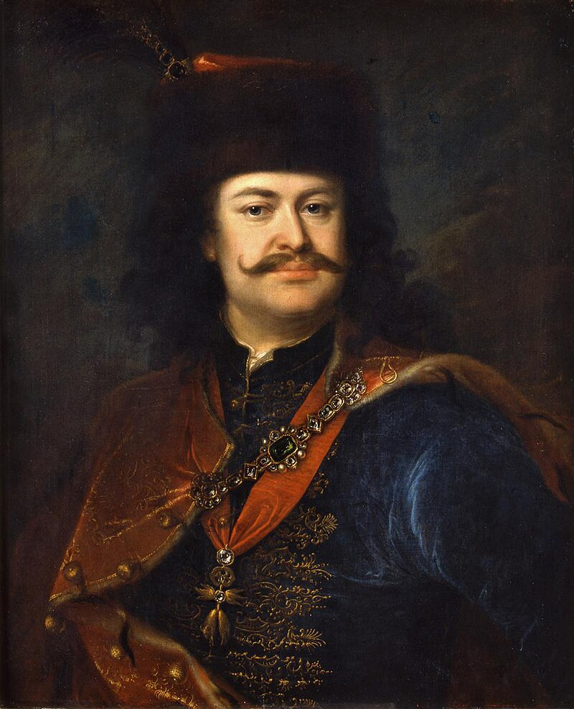
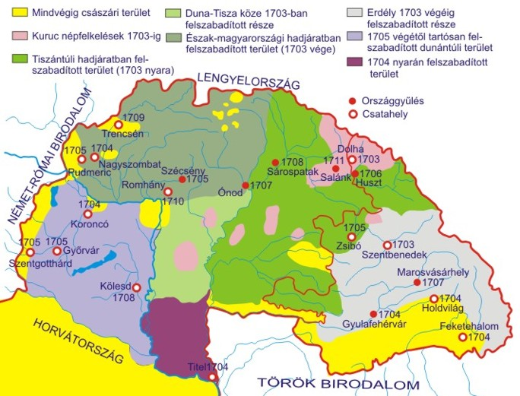
https://youtu.be/dzetwpMSIhU?si=N-QDWueK5nFchzcy

Slide 11
A sárospataki országgyűlés határozata:
„… mindazok a jobbágyok, akik a hadseregben a jelen háború végéig állandóan és hűségesen szolgálnak, s kiskorú gyermekeikkel távozni akarnak a földesúri telekről, a földesúri hatalom alól felszabadíttatnak, örök és föltétlen szabadságot nyernek, s lakóhelyeik a hajdúvárosok módjára külön kiváltságokban fognak részesülni.”

Slide 12
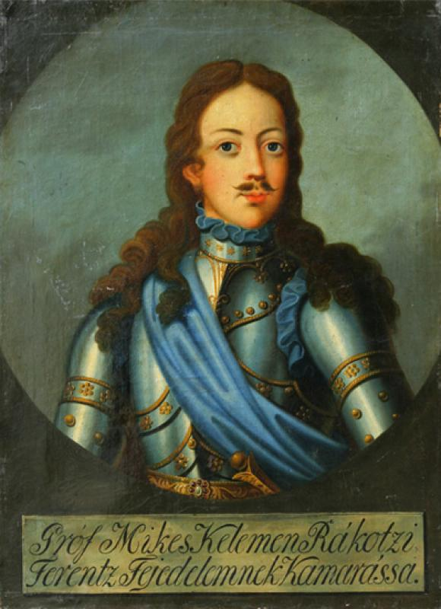
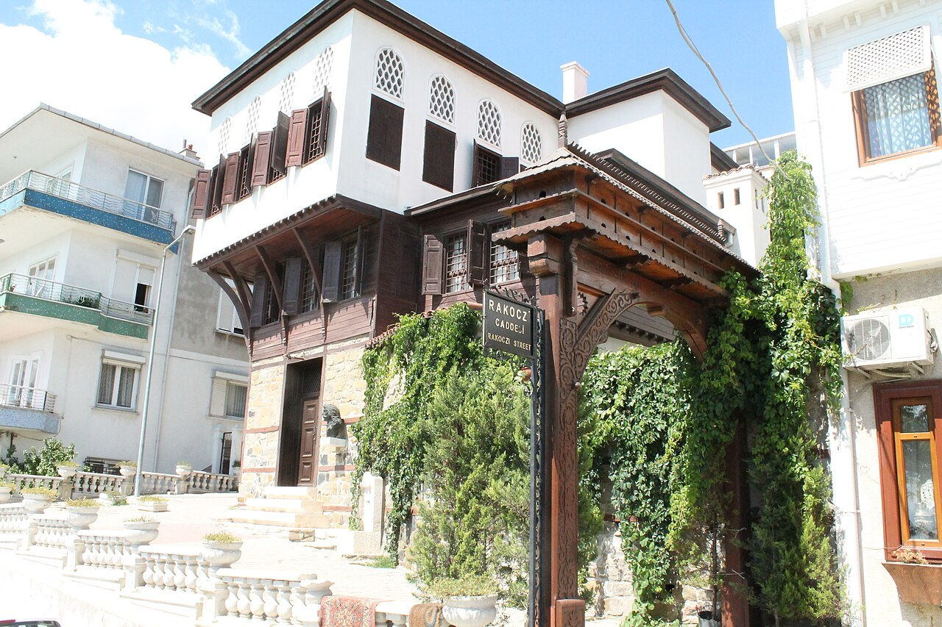
Mikes Kelemen
Rodostó

Slide 13
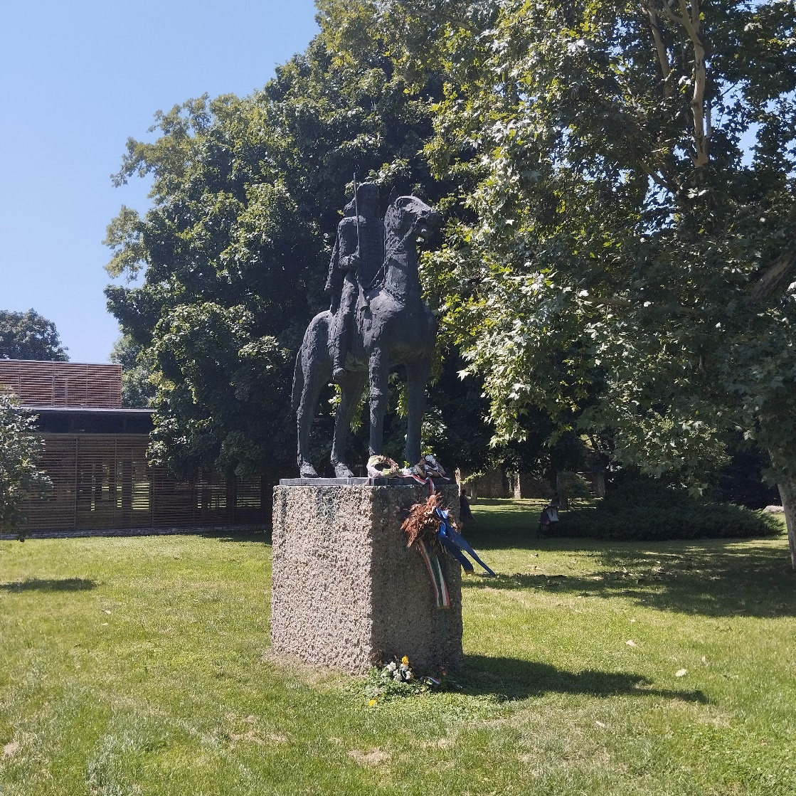
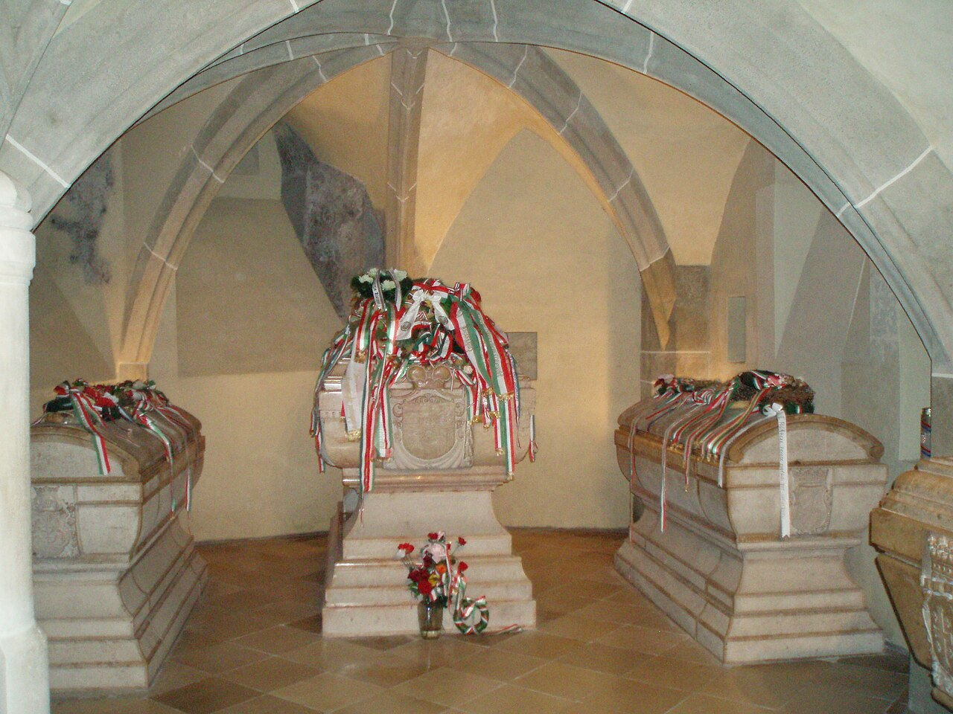
II. Rákóczi Ferenc lovasszobra a sárospataki várban
A kassai dóm kriptája

Slide 14
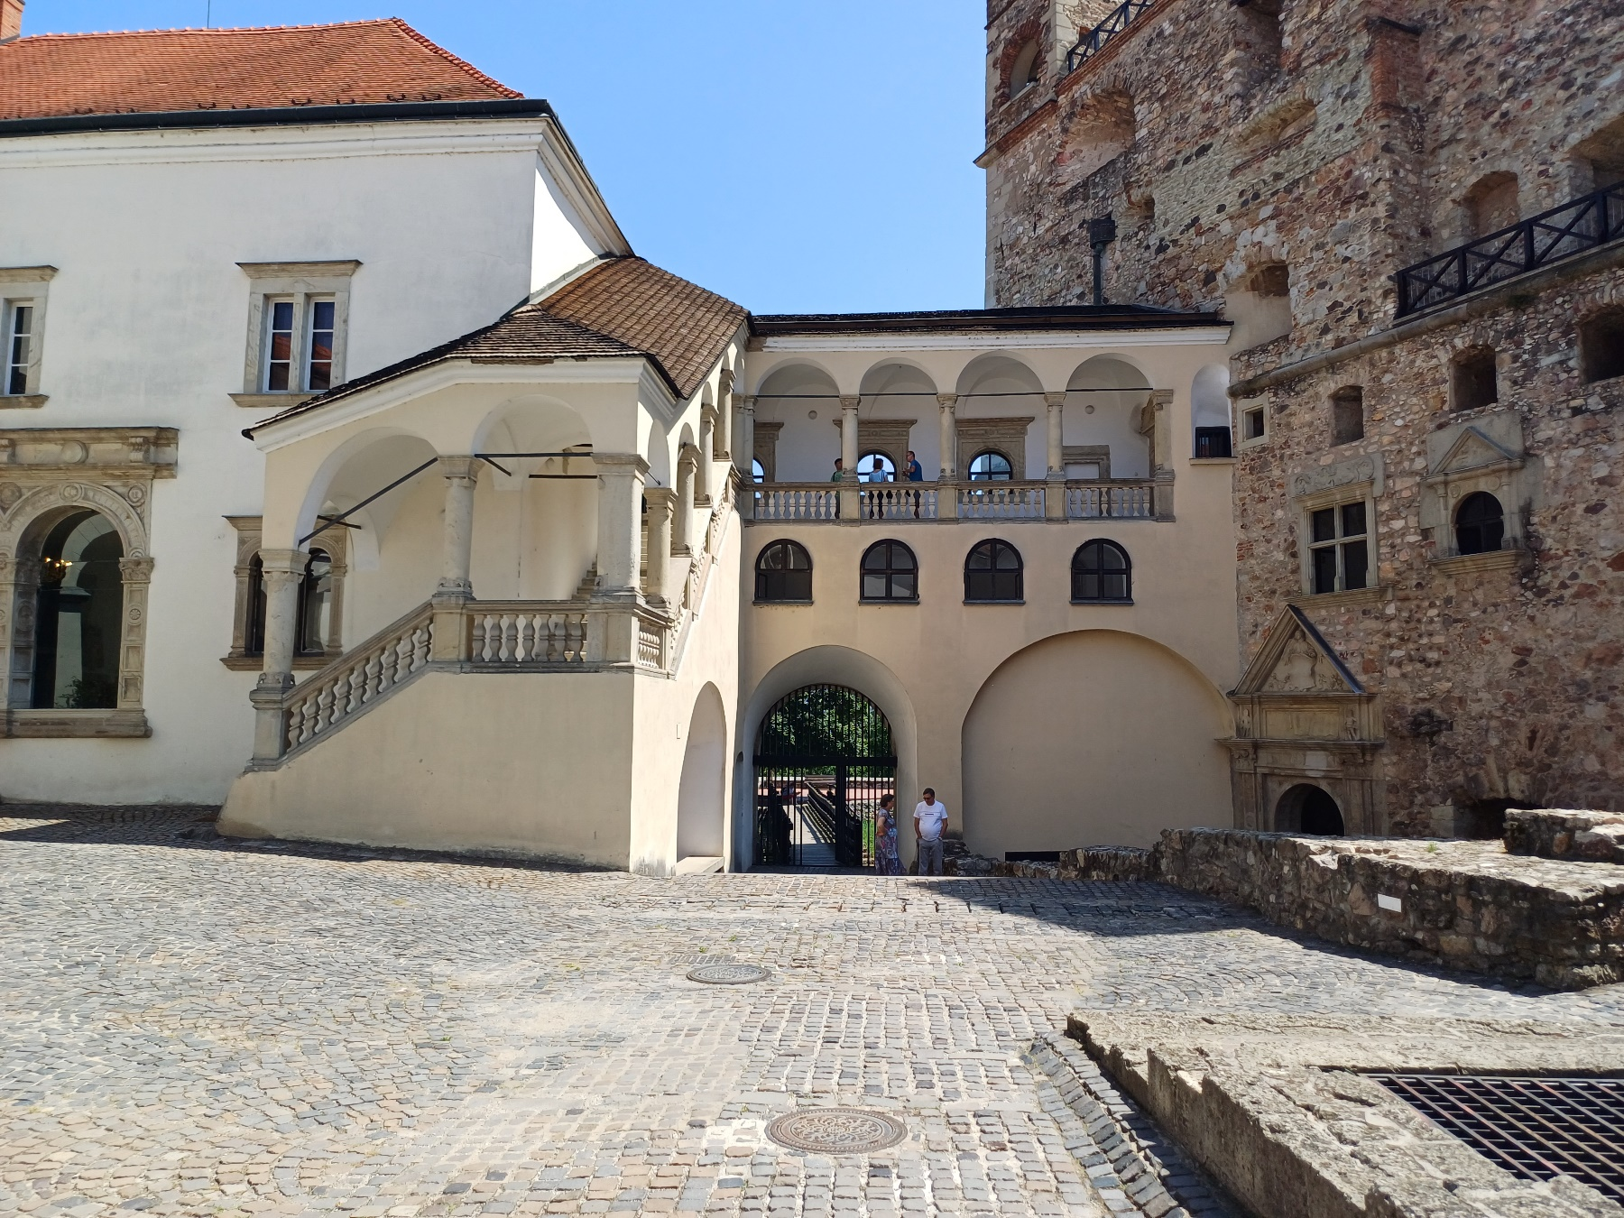
Lorántffy-loggia

Slide 15
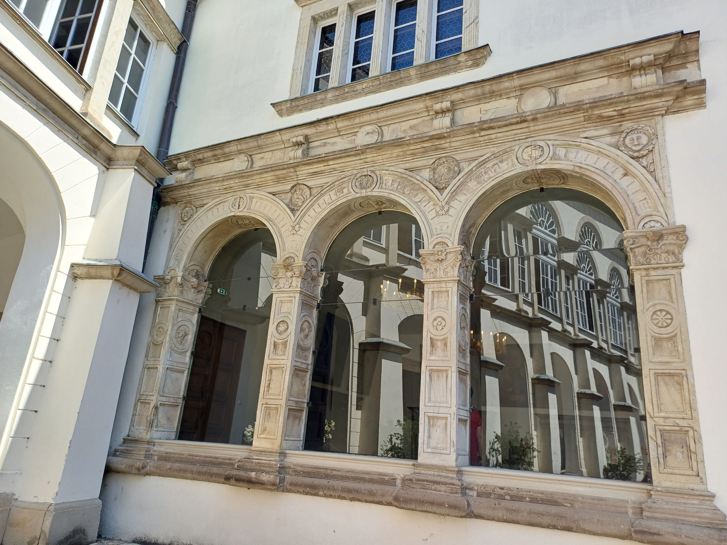
Reneszánsz ablak

Slide 16
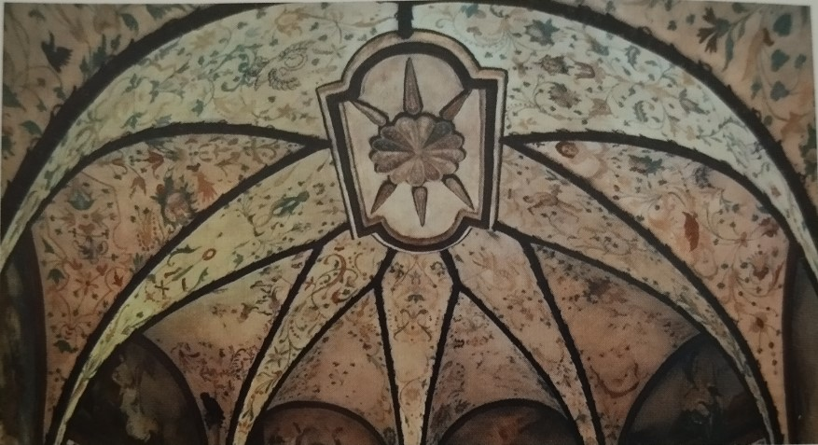
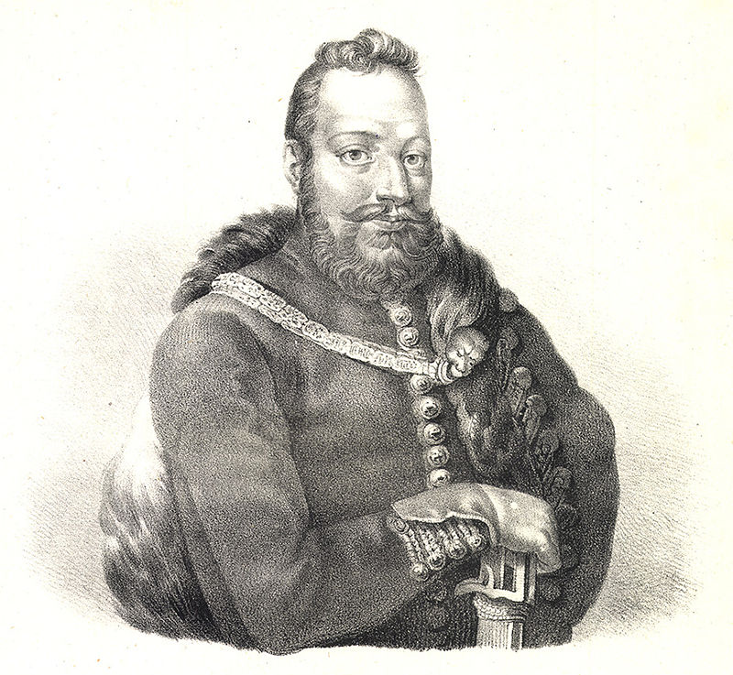
Sub Rosa boltozata
Wesselényi Ferenc

Slide 17
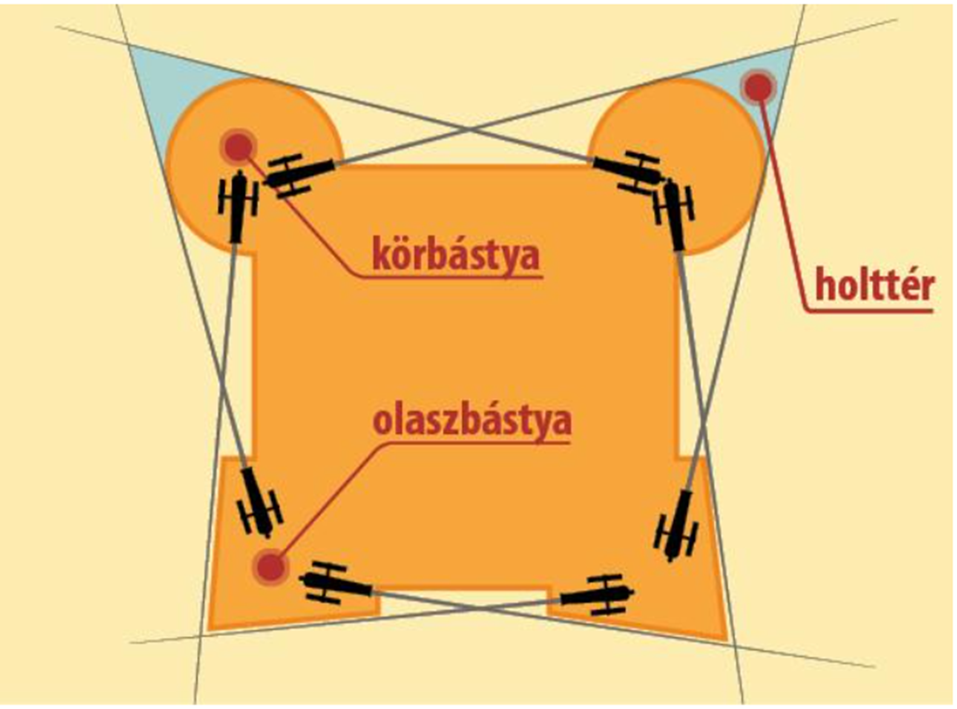

Slide 18
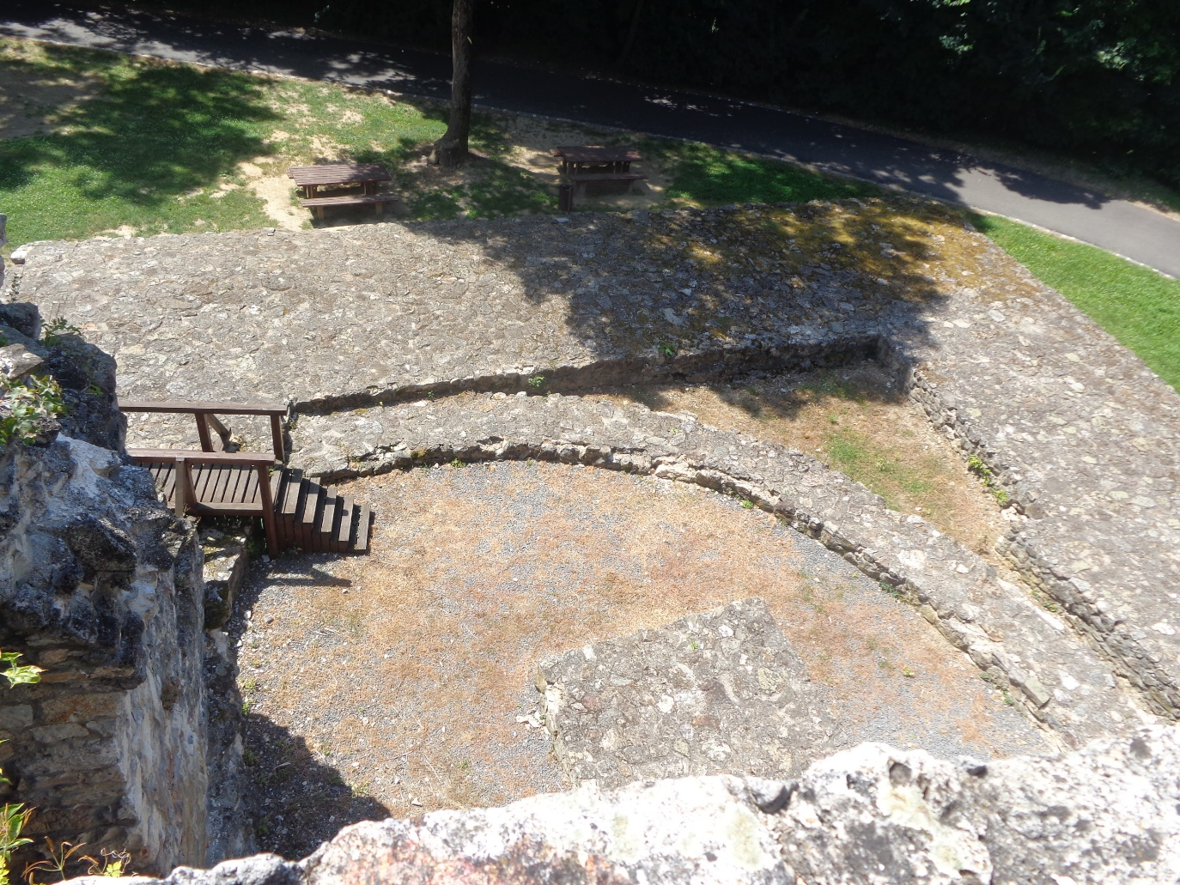
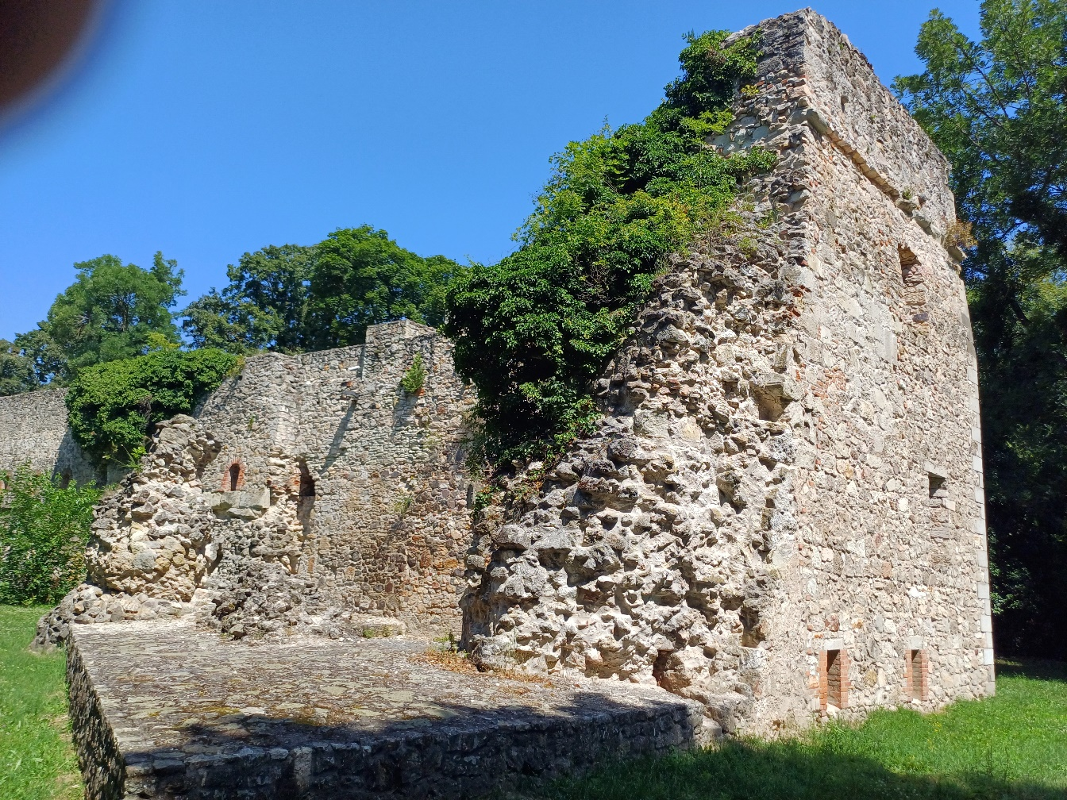
Sárospataki vár bástya-, falmaradványai

Slide 19
Feladatok A SÁROSPATAKI várban
Nyomkeresés
Képes krónika (kisfilm):
− Veres-bástya és történelmi játszótér
− ágyúdomb és obeliszk
− I. Rákóczi György ágyúöntő műhelye
− Lórántffy-loggia
−Sub Rosa
3. Tudáspróba
4. Drámajáték: − I. Rákóczi György és Lórántffy Zsuzsanna esküvője
− vers Dobó Krisztinának
− a Wesselényi-szervezkedés egyik titkos tárgyalása
− sárospataki országgyűlés
− nekrológ írása

Slide 20
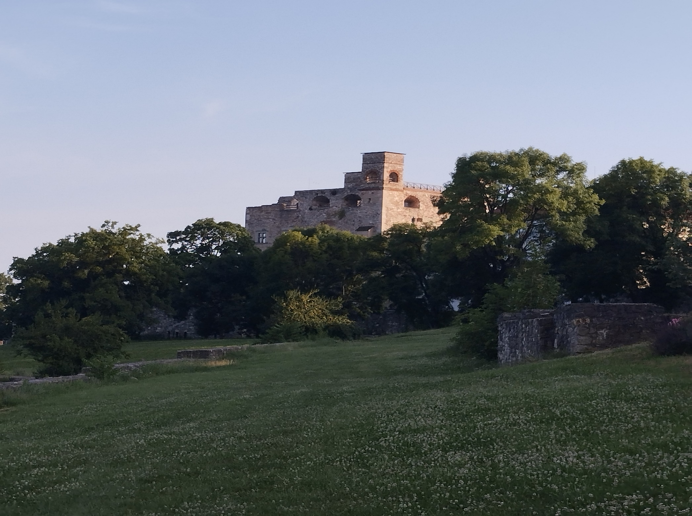
Találkozunk Sárospatakon!
„Sáros-Patakot jószágával együtt … hagyom az egész nemes Magyarországnak…” (Lórántffy Zsuzsanna)

